Slide 1
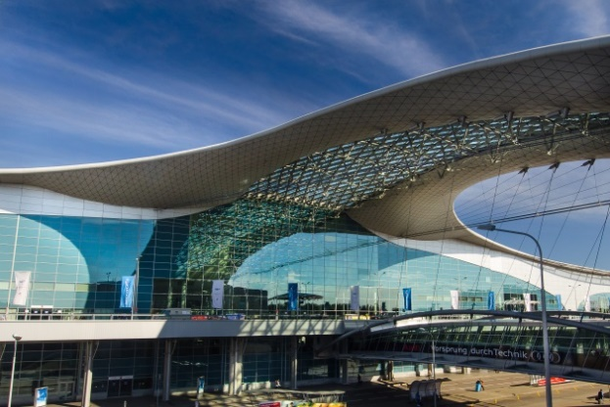
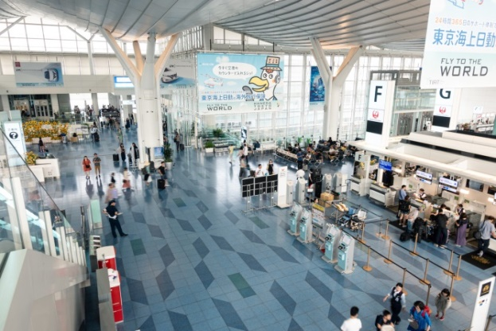
Москва=Токио
Рейсы JAL из/в Россию
РАСПИСАНИЕ с 22 апреля до 31 мая 2021
Рейс | ВС | Вылет | Прилет
JL040 | Boeing 787-8 | SVO 16:35 | HND 07:55 (+1)
ПО ЧЕТВЕРГАМ
Рейс | ВС | Вылет | Прилет
JL049 | Boeing 787-8 | HND 10:40 | SVO 14:50
ПО ПЯТНИЦАМ
SVO
Терминал D
Регистрация За 3 часа Стойки JAL: 94-98
Бизнес залы: Москва, Санкт-Петербург
HND
Терминал 3
Регистрация За 3 часа
JAL First Class Lounge, Diamond Premier Lounge, Sakura Lounge

Slide 2
Boeing 787-8 (SS8)
Конфигурация ВС
Кол-во мест
Бизнес класс | Эконом класс | Всего
30 | 156 | 186
Бортовая система развлечений MAGIC-VI

Slide 3
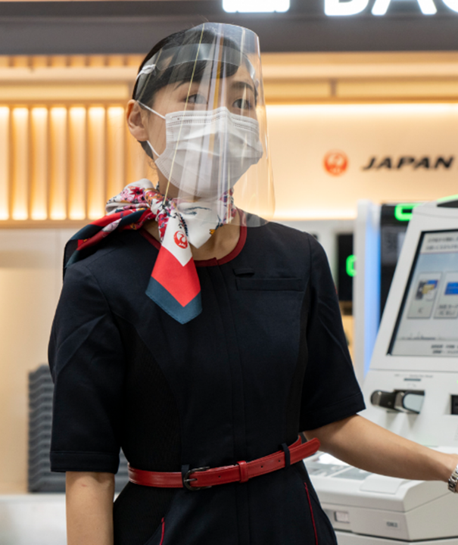
Japan Airlines гордится получением высших рейтингов в двух глобальных аудитах защиты здоровья
Сертификат статуса Diamond по результатам аудита защиты здоровья от Airline Passenger Experience Association (APEX)
Сертификат 5 звёзд в рейтинге защиты от COVID-19 агентства Skytrax. В мире всего 5 авиакомпаний с этой высшей оценкой и JAL стал одной из списка.

